Slide 1
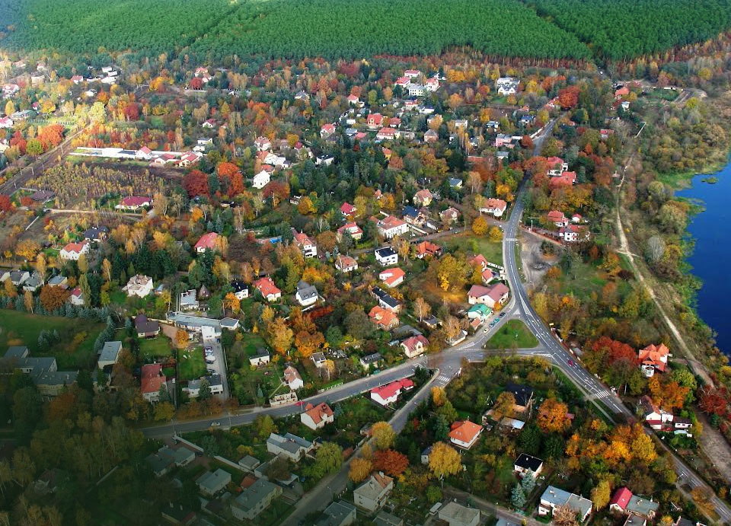
Wdrażanie Strategii Rozwoju i Promocji Miasta Puszczykowa
Współpraca i komunikacja z organizacjami pozarządowymi

Slide 2
Warsztat III
Pomysły na współpracę i partnerstwo
SCENARIUSZ SPOTKANIA
Podsumowanie spotkania II – Usprawnienie komunikacji i promocji a
Propozycje nowych form i narzędzi współpracy:
Rada Aktywności NGO przy Burmistrzu
Inkubator NGO
Pomysły na partnerstwo i współpracę

Slide 3
Współpraca z NGO
Wnioski z II warsztatu
Usprawnienie komunikacji i informacji
Wyodrębnienie osobnej zakładki na stronie www Miasta dla NGO
internetowa baza danych o organizacjach pozarządowych działających na terenie gminy –narzędzie: ANKIETY Zgłoszenie / aktualizacja NGO
informacja o projektach realizowanych i/lub zrealizowanych przez lokalne organizacje pozarządowe - na stronie internetowej oraz w Echu Puszczykowa - narzędzie: Ankieta zgłoszeniowa
2. Organizacja cyklicznych spotkań przedstawicieli organizacji pozarządowych
3. Promocja działań podejmowanych przez lokalne organizacje pozarządowe
Infokioski prezentujące dorobek III sektora na imprezach organizowanych przez miasto i imprezach, w których bierze udział Miasto.
Stoiska do prezentacji organizacji pozarządowych
Udostępnianie Echa Puszczykowa – jako forum do informacji o działalności NGO – narzędzie ankieta zgłoszeniowa (j.w.)

Slide 4
Propozycje nowych form i narzędzi współpracy:
Rada Aktywności NGO przy Burmistrzu
Inkubator NGO

Slide 5
Współpraca z NGO
RADA AKTYWNOŚCI NGO PRZY BURMISTRZU
Rada AKTYWNOŚCI NGO przy Burmistrzu Miasta Puszczykowa, stanowi forum współpracy i dialogu NGO z organami gminy i pełni funkcję opiniodawczo-doradczą Burmistrza.
Rolą Rady jest konsultowanie i opiniowanie dokumentów dla potrzeb organu jednostki administracyjnej, przy której działa.
Do zadań Rady Aktywności NGO należy w szczególności:
opiniowanie projektów strategii Miasta,
opiniowanie projektów uchwał i aktów prawa miejscowego dotyczących sfer pożytku publicznego, w tym programów współpracy,
wyrażanie opinii w sprawach dotyczących funkcjonowania organizacji,
udzielanie pomocy i wyrażanie opinii w przypadku sporów pomiędzy organizacjami a administracją publiczną,
wyrażanie opinii w sprawie zlecania zadań publicznych, w tym zlecania ich organizacjom.

Slide 6
Współpraca z NGO
RADA AKTYWNOŚCI NGO PRZY BURMISTRZU
Zasady wyznaczania Rady AKTYWNOŚCI NGO
Radę powołuje Burmistrz w drodze zarządzania na okres 3 lat.
Rada liczy nie więcej niż ….6- 10 osób. W skład Rady wchodzą wyłącznie osoby fizyczne, w tym:
nie więcej niż 2 przedstawicieli Miasta, których powołuje Burmistrz;
nie więcej niż 4-8 przedstawicieli organizacji pozarządowych i grup nieformalnych, działających na terenie Miasta, prowadzących lub zamierzających prowadzić działalność na rzecz aktywizacji i rozwoju miasta. Reprezentanci NGO wybierani są spośród wcześniej zgłoszonych przez samo środowisko kandydatów. Każdy z nich musi mieć poparcie co najmniej 2-3 organizacji.
Informacja o naborze członków do Rady będzie upubliczniona na stronie internetowej Miasta – w zakładce dla NGO, w Biuletynie Informacji Publicznej Miasta oraz na tablicy ogłoszeń. Informacja określać będzie termin, sposób i miejsce składania deklaracji członka Rady.
W przypadku nie zgłoszenia się żadnego kandydata z sektora społecznego NGO lub ich niedostatecznej ilości procedura naboru zostanie przeprowadzona ponownie. W przypadku wystąpienia deklaracji w większej ilości niż maksymalna liczba miejsc w Radzie decydować będzie kolejność zgłoszeń.
Członkostwo osób w Radzie ustaje z ustaniem stosunku pracy z podmiotami lub momentem zakończenia pełnienia przez nich funkcji w NGO. W następstwie wstępuje nowy członek Rady. W przypadku, kiedy członek Rady nie może dłużej pełnić swojej funkcji, przedkłada stosowną rezygnację Burmistrzowi. Kadencja członka Rady ustaje z momentem jego śmierci. Każdorazowo w celu uzupełnienia składu Rady stosuje się procedurę opisaną powyżej.

Slide 7
Współpraca z NGO
LOKALNY INKUBATOR ORGANIZACJI POZARZĄDOWYCH
Cel:
Rozwój aktywności obywatelskiej poprzez wszechstronne wsparcie lokalnych organizacji pozarządowych i grup nieformalnych.
Zdiagnozowane potrzeby / problemy:
ograniczenia techniczne / braki infrastrukturalne (np. brak sprzętu typu drukarka, ksero na potrzeby realizacji własnych działań przez organizacje),
bardzo zróżnicowany poziom wiedzy i doświadczenia w zakresie pozyskiwania środków ze źródeł zewnętrznych (w tym duża liczba organizacji z bardzo niskimi kompetencjami),
brak przepływu informacji pomiędzy poszczególnymi organizacjami,
brak organizacji / ośrodka integrującego lokalne środowisko pozarządowe,
mała liczba wspólnych inicjatyw realizowanych przez organizacje i grupy.
Obszar realizacji działań Inkubatora NGO: Miasto Puszczykowo
Odbiorcy działań Inkubatora:
przedstawiciele lokalnych organizacji pozarządowych (stowarzyszeń, fundacji i pozostałych podmiotów zgodnie z ustawą o pożytku publicznym i wolontariacie - członkowie, pracownicy, wolontariusze) i aktywni obywatele (osoby fizyczne),
główną grupę odbiorców stanowią przedstawiciele organizacji pozarządowych z Puszczykowa.

Slide 8
Współpraca z NGO
LOKALNY INKUBATOR ORGANIZACJI POZARZĄDOWYCH
Działanie nr 1: Wsparcie techniczne dla organizacji pozarządowych i grup:
Bieżące wsparcie techniczne / infrastrukturalne dla organizacji i grup z Puszczykowa.
Działanie nr 2: Promocja działań prowadzonych przez organizacje pozarządowe i grupy:
opracowywanie materiałów promocyjnych na potrzeby poszczególnych organizacji (plakaty, ulotki),
bieżący mailing informacji – promocja własnych działań NGOs i grup nieformalnych; współpraca z Miastem w zakresie przekazywania informacji otrzymanych od NGOs i grup nieformalnych,
bieżące prowadzenie profilu Lokalnego Inkubatora NGO na facebook-u,
prowadzenie tablic informacyjnych na terenie miasta o działalności i wydarzeniem organizowanych przez NGOs.
partnerstwo przy organizacji wybranych wydarzeń;
możliwość promocji podczas różnorodnych wydarzeń społecznych, gospodarczych i kulturalnych,
Działanie nr 3: Profesjonalizacja organizacji pozarządowych i grup:
ogólne doradztwo stacjonarne, telefoniczne i e-mailowe (np. zakładanie organizacji pozarządowej, finansowanie działalności), doradztwo indywidualne, spotkania informacyjno-doradcze,
szkolenia z tematyki bezpośrednio związanej z działalnością NGO i podnoszeniem kwalifikacji kadr
monitoring źródeł finansowania dla NGO / bieżący mailing do organizacji / grup informacji nt. ogłoszonych konkursów (ze środków krajowych, unijnych, innych).
Działanie nr 4: Działania animacyjne:
rozwijanie inicjatyw na rzecz lokalnych organizacji pozarządowych i grupy oraz lokalnej społeczności,
rozwijanie inicjatyw na rzecz młodzieży zainteresowanej współpracą z organizacjami pozarządowymi i społeczną pracą projektową (np. liderzy młodzieżowi jako potencjał wsparcia sektora pozarządowego)

Slide 9
POMYSŁY NA WSPÓŁPRACĘ I PARTNERSTWO
DYSKUSJA

Slide 10
GŁOS OPINIOTWÓRCZY NGO
KONSULTACJE PROPOZYCJI MODYFIKACJI LOGO

Slide 11
Dziękujemy za uwagę

